Slide 1


第16讲 主成分分析
数学建模与数学实验
后勤工程学院数学教研室

Slide 2


实验目的
1.了解主成分分析的基本内容。
2.掌握用数学软件求解主成分分析问题。
实验内容
1.主成分分析问题引例及基本理论。
2.用数学软件求解主成分分析问题。
3.应用实例

Slide 3
一、主成分分析概念
主成分分析就是设法将原来众多具有一定相关性的指标，重新组合成几个新的相互无关的综合指标，并且尽可能多地反映原来指标的信息。它是数学上的一种降维方法。
例如，在商业经济中，可以把复杂的数据综合成几个商业指数，如物价指数，消费指数等。

Slide 4
数学上的处理就是将原来P个指标作线性组合，作为新的综合指标，但是这种线性组合，如果不加限制，则可以有很多，我们应该如何去选取呢？为了让这种综合指标反映足够多原来的信息，要求综合指标的方差要大，即若Var(F₁)越大，表示F₁包含的信息越多，因此在所有线性组合中所选取的F₁应该是方差最大的，故称F₁为第一主成分。如果第一主成分不足以代表原来P个指标的信息，再考虑选取第二个线性组合F₂ ，称F₂为第二主成分，为了有效地反映原来的信息， F₁中已有的信息就不需要出现在F₂中，数学表达就是要求Cov(F₁, F₂)=0。依次类推可以构造出第三，第四，……，第p个主成分。这些主成分之间不仅不相关，而且它们的方差是依次递减的。在实际工作中，通常挑选前几个最大主成分，虽然可能会失去一小部分信息，但抓住了主要矛盾。

Slide 5
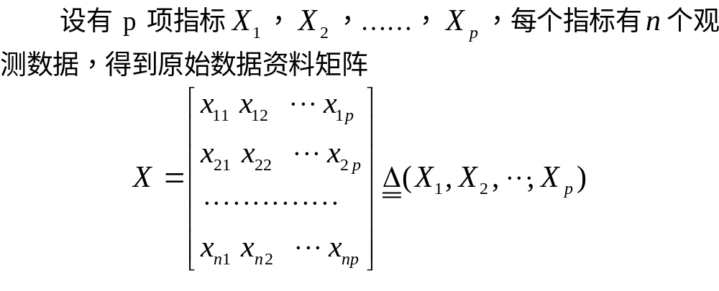
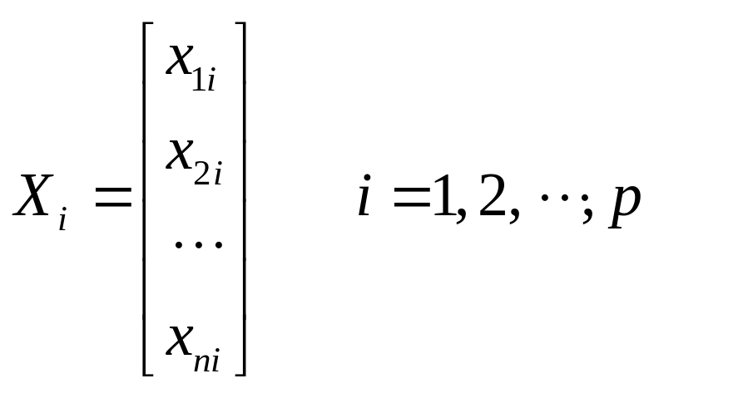
二、 主成分分析法

Slide 6
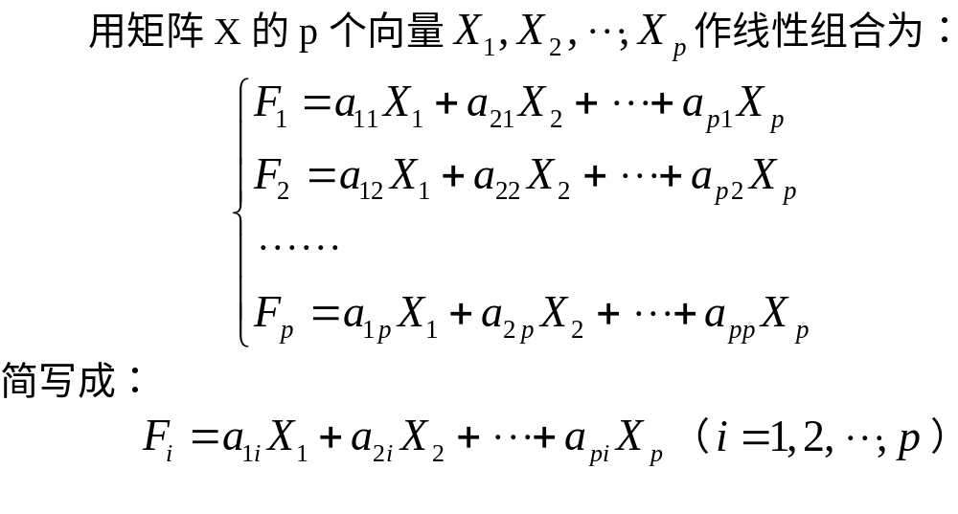

Slide 7
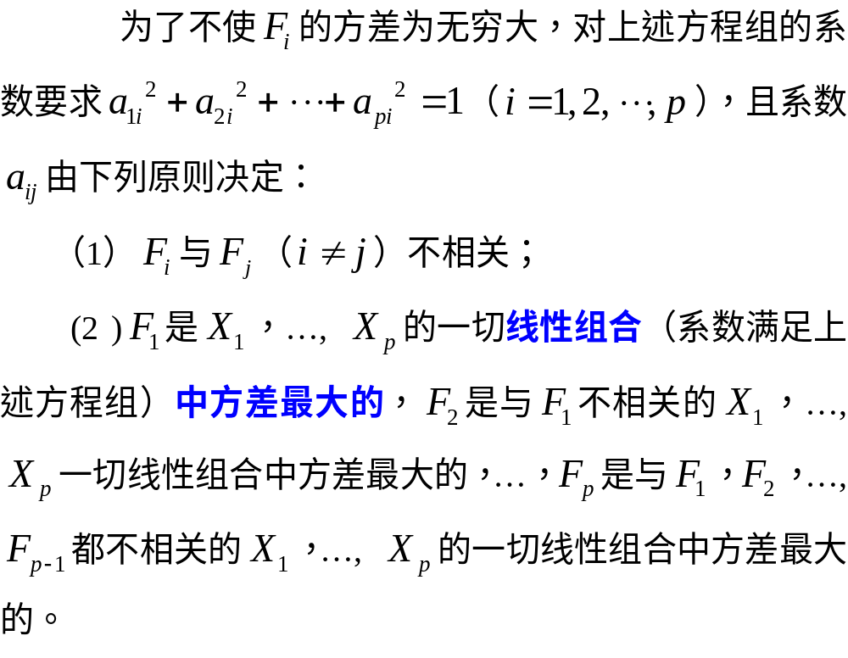

Slide 8
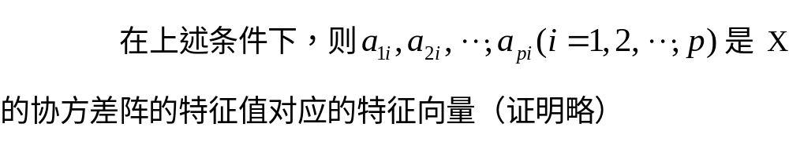
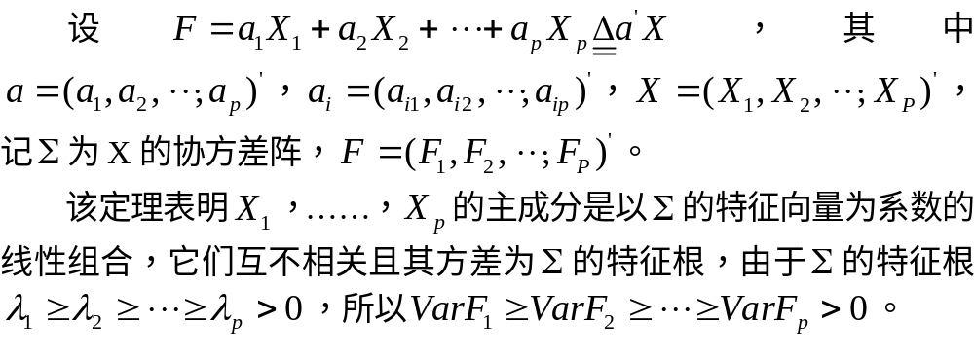
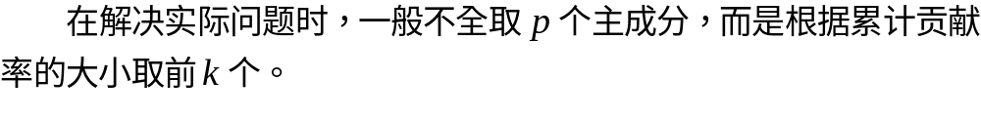
定理

Slide 9
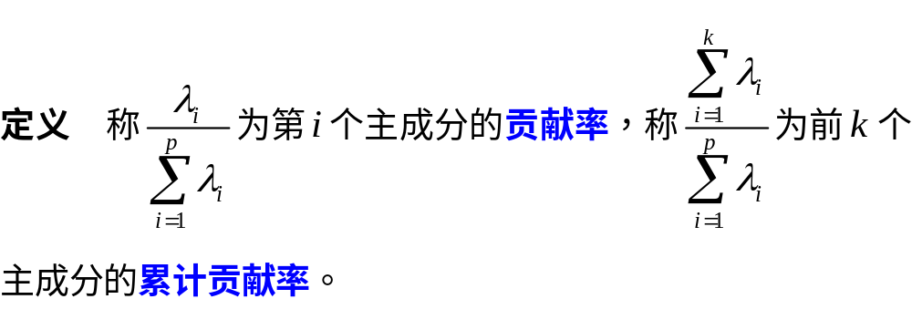
贡献率
显然，贡献率越大，表明该成分综合的信息越多。

Slide 10
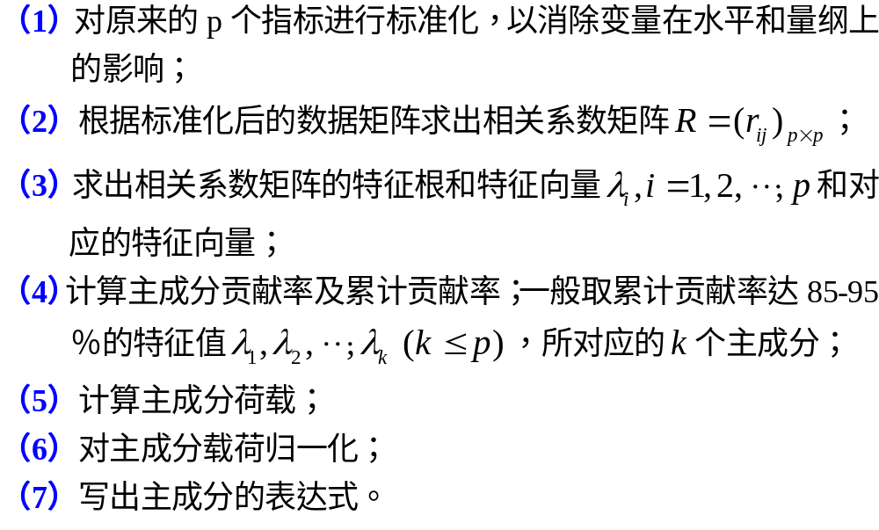
主成分分析计算步骤

Slide 11
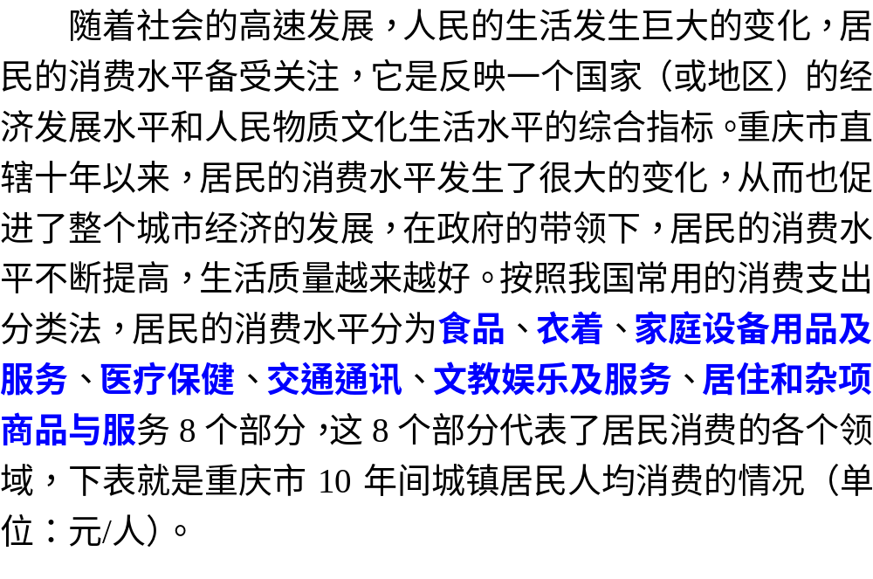
三、 案例

Slide 12
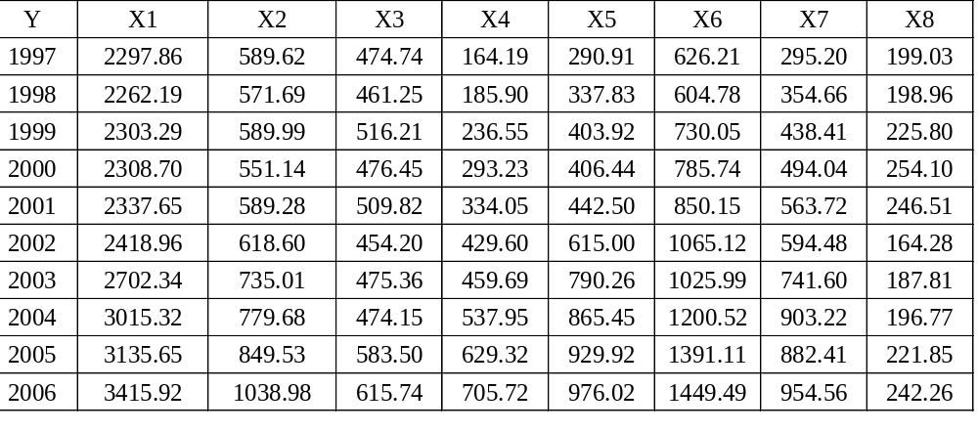
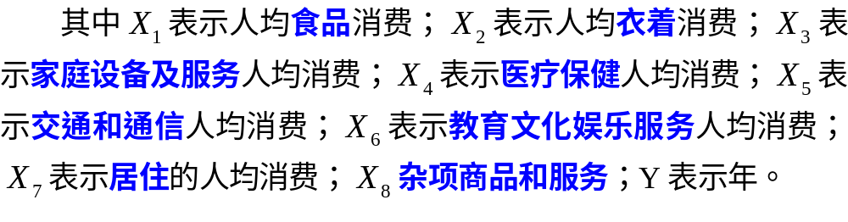
数据来源：《中国统计年鉴》（1997-2006）

Slide 13
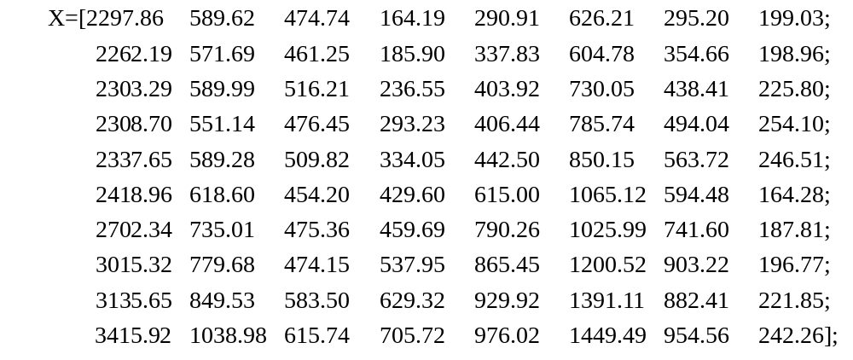
主成分分析过程
（1）录入原始数据

Slide 14
（2）数据标准化
x=zscore(X); %数据标准化
每一列进行标准化：每一列减去均值后除以标准差
V是一列，则Z = (V-mean(V))./std(V)
x=[ -0.7608 -0.6421 -0.5406 -1.2510 -1.1981 -1.1417 -1.3815 -0.5071
-0.8451 -0.7553 -0.7886 -1.1346 -1.0196 -1.2123 -1.1304 -0.5096
-0.7479 -0.6398 0.2219 -0.8632 -0.7682 -0.7998 -0.7766 0.4160
-0.7352 -0.8850 -0.5092 -0.5594 -0.7586 -0.6164 -0.5415 1.3918
-0.6667 -0.6443 0.1044 -0.3407 -0.6214 -0.4043 -0.2472 1.1301
-0.4746 -0.4592 -0.9182 0.1714 0.0349 0.3036 -0.1172 -1.7054
0.1951 0.2756 -0.5292 0.3326 0.7017 0.1748 0.5043 -0.8940
0.9347 0.5575 -0.5514 0.7520 0.9878 0.7495 1.1870 -0.5851
1.2191 0.9984 1.4591 1.2417 1.2330 1.3771 1.0991 0.2798
1.8814 2.1943 2.0519 1.6511 1.4084 1.5694 1.4039 0.9836]

Slide 15
（3）计算相关系数矩阵
计算出各指标之间的相关系数矩阵
std=CORRCOEF(X) %计算相关系数矩阵
std=[1.0000 0.9804 0.7414 0.9446 0.9462 0.9373 0.9328 0.1120
0.9804 1.0000 0.7902 0.9136 0.9058 0.9013 0.8788 0.1258
0.7414 0.7902 1.0000 0.6756 0.5937 0.6791 0.5985 0.5517
0.9446 0.9136 0.6756 1.0000 0.9771 0.9946 0.9768 0.0702
0.9462 0.9058 0.5937 0.9771 1.0000 0.9688 0.9804 -0.0539
0.9373 0.9013 0.6791 0.9946 0.9688 1.0000 0.9624 0.0406
0.9328 0.8788 0.5985 0.9768 0.9804 0.9624 1.0000 0.0737
0.1120 0.1258 0.5517 0.0702 -0.0539 0.0406 0.0737 1.0000]

Slide 16
（3）求出标准化相关系数矩阵的特征根和特征向量，[vec,val]=eig(std)
vec =
0.2856 -0.0810 0.7055 0.0976 -0.4783 -0.1476 -0.0210 0.3919
-0.2901 0.1049 -0.5355 0.2760 -0.4894 -0.3925 0.0221 0.3844
0.0918 0.1191 0.0499 -0.3487 0.4449 -0.5775 0.4778 0.3059
0.6940 -0.0721 -0.3291 0.3551 0.2771 0.2002 -0.0891 0.3923
-0.1529 -0.6837 -0.1472 -0.5231 -0.0239 0.1591 -0.1988 0.3854
-0.5589 -0.0206 0.2851 0.4564 0.4656 0.1347 -0.1043 0.3896
-0.0510 0.6871 -0.0237 -0.4158 -0.0799 0.4303 -0.1138 0.3839
-0.0767 -0.1521 -0.0343 0.1082 -0.1822 0.4711 0.8363 0.0591
val =
0.0005 0 0 0 0 0 0 0
0 0.0047 0 0 0 0 0 0
0 0 0.0122 0 0 0 0 0
0 0 0 0.0231 0 0 0 0
0 0 0 0 0.0998 0 0 0
0 0 0 0 0 0.2743 0 0
0 0 0 0 0 0 1.3060 0
0 0 0 0 0 0 0 6.2794

Slide 17
将特征值构成一个新向量，newval=diag(val)；
newval =
0.0005
0.0047
0.0122
0.0231
0.0998
0.2743
1.3060
6.2794
[y,ii]=sort(newval)；(将特征向量的特征值排序)
y =
0.0005
0.0047
0.0122
0.0231
0.0998
0.2743
1.3060
6.2794
ii =
1
2
3
4
5
6
7
8

Slide 18
（4）计算特征值的贡献率及累计贡献率
rate=y/sum(y)；newrate=newy/sum(newy)
最后两个指标累计贡献率为94.7%，是主要成分，说明最后两个主成分已包含了全部测量指标所具有的信息，这样既减少了变量的个数又便于对实际问题的分析和研究，因此只采用最后两个主成分来分析。
rate =
0.0001
0.0006
0.0015
0.0029
0.0125
0.0343
0.1632
0.7849

Slide 19

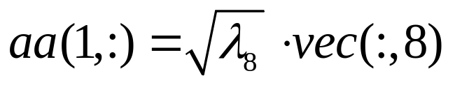
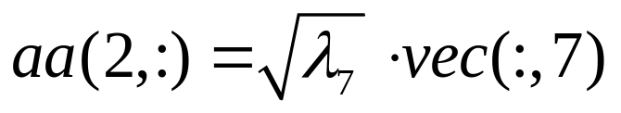
(5) 计算主成分载荷(系数)
累计贡献率中用到的特征值中，最大的特征值开平方与该特征值对应的特征向量之积作为第一主成分的系数，第二大的特征值开平方与该特征值对应的特征向量之积作为第二主成分的系数，其余的以此类推，得到主成分载荷矩阵
。
在本例中：
第一主成分系数：
第二主成分系数：
aa=[0.9820 0.9632 0.7666 0.9831 0.9657 0.9763 0.9620 0.1481
-0.0241 0.0253 0.5461 -0.1018 -0.2272 -0.1192 -0.1300 0.9558]

Slide 20
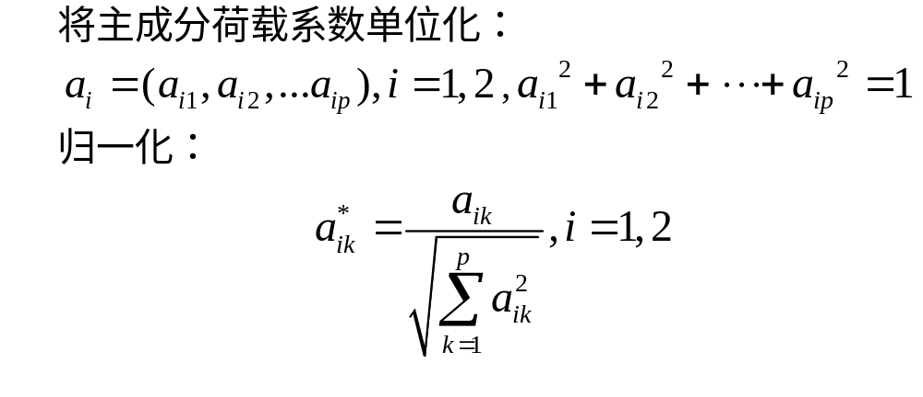
(6 ) 对主成分载荷归一化

Slide 21
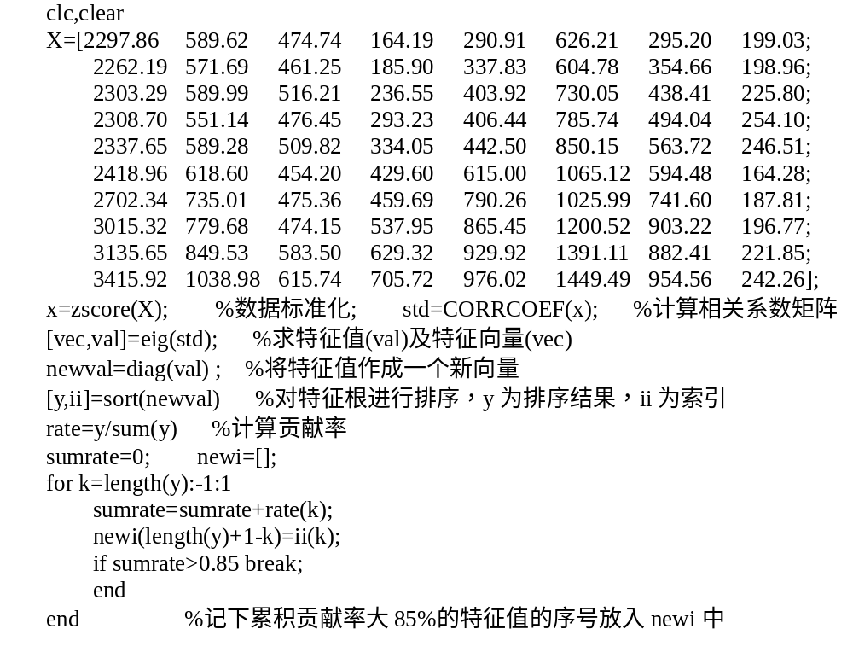
Matlab程序（zcffx）：

Slide 22
程序(续)：
fprintf('主成分数：%g\n\n',length(newi));
for i=1:1:length(newi) %计算载荷aa
for j=1:1:length(y)
aa(i,j)=sqrt(newval(newi(i)))*vec(j,newi(i));
end
end
aaa=aa.*aa; %主成分载荷归一化zcfhz
for i=1:1:length(newi)
for j=1:1:length(y)
zcfhz(i,j)=aa(i,j)/sqrt(sum(aaa(i,:)));
end
end
fprintf('主成分载荷：\n'), zcfhz %输出主成分载荷zcfhz

Slide 23
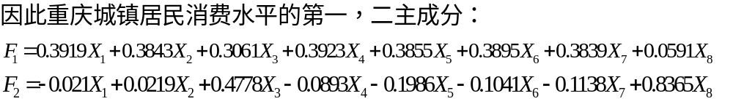
计算结果：
主成分数：2
计算主成分载荷：
aa =
0.9820 0.9632 0.7666 0.9831 0.9657 0.9763 0.9620 0.1481
-0.0241 0.0253 0.5461 -0.1018 -0.2272 -0.1192 -0.1300 0.9558
主成分载荷（单位化后）：
a =
0.3919 0.3844 0.3059 0.3923 0.3854 0.3896 0.3839 0.0591
-0.0210 0.0221 0.4778 -0.0891 -0.1988 -0.1043 -0.1138 0.8363

Slide 24
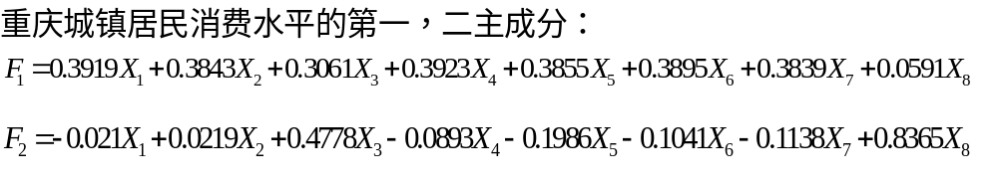
结果分析：
1．在第一主成分的表达式中，我们可以看出第一项、二项、四项、五项、六项、七项的系数比较大，这6项指标对城镇居民消费水平的影响较大。其中食品消费和医疗保健消费系数比另外几项都大，说明居民现在很注重吃和健康两方面。
2．在第二主成分表达式中，只有第八项的系数比较的系数比较大，远远超过其他指标的系数，因此可以单独看作是杂项商品和服务的影响，说明人们的生活用品等杂项商品及服务在消费水平中也占据了很大的比例。

Slide 25
建模案例：葡萄酒评价模型
1.问题的重述
葡萄酒的品质由品酒员确定，每位品酒员品尝后对葡萄酒的分类指标打分，求和得到总分即可确定葡萄酒的质量。酿酒葡萄的好坏与所酿葡萄酒的质量有直接的关系，葡萄酒和酿酒葡萄检测的理化指标会在一定程度上反映葡萄酒和葡萄的质量。根据附件中给出的某一年份一些葡萄酒的评价结果与该年份这些葡萄酒的和酿酒葡萄的成分数据，建立数学模型讨论下列问题。
（1） 分析附件1中两组评酒员的评价结果有无显著性差异，哪一组结果更可信？
（2） 根据酿酒葡萄的理化指标和葡萄酒的质量对这些酿酒葡萄进行分级。

Slide 26
2.问题一求解：分析附件1中两组评酒员的评价结果有无显著性差异，哪一组结果更可信？
经检验两组品酒员所打分数均服从正态分布，因此在正态总体下可以对均值和方差进行假设检验。我们从三个方面入手，作假设检验。
计算步骤为：
(1) 两组评酒员评价结果的差异性检验;
(2) 两组评酒员评价结果可信度评估 。

Slide 27
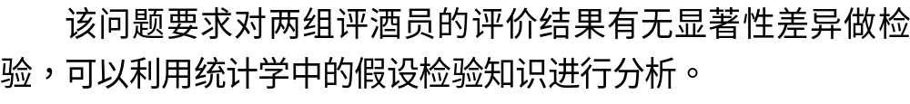
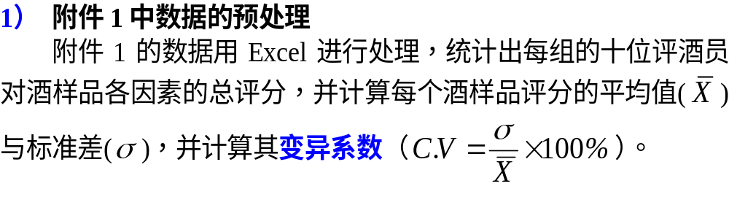
2.1 两组评酒员评价结果的差异性检验

Slide 28
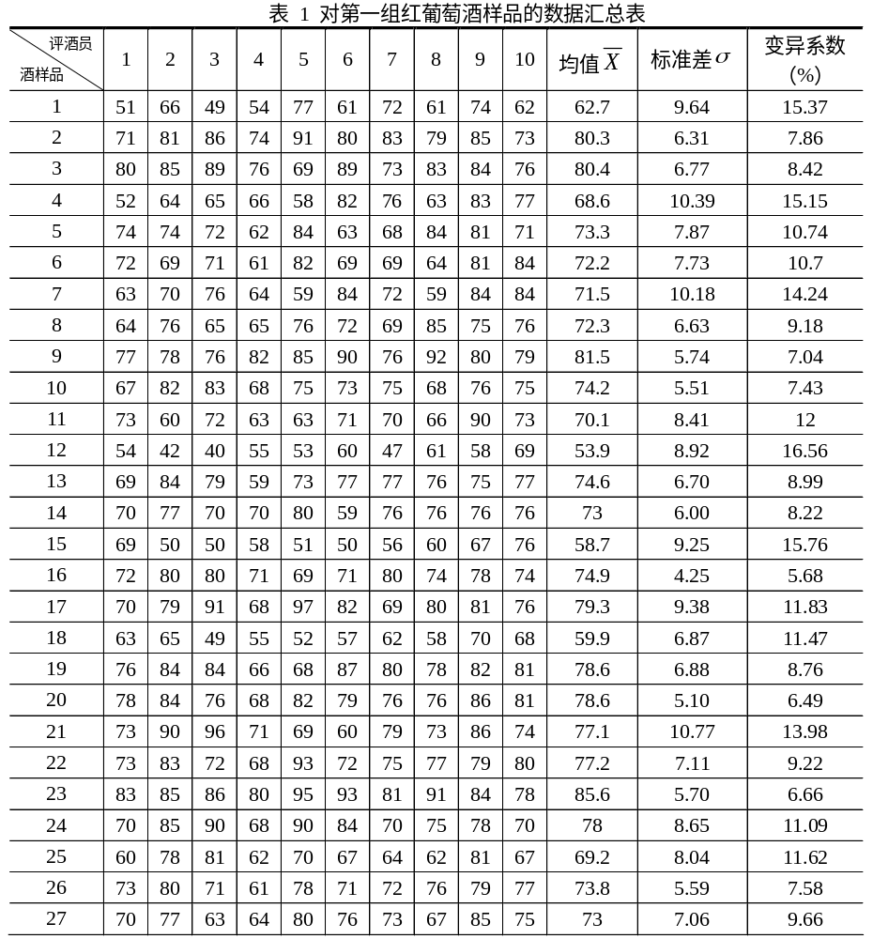


Slide 29
2）评酒员评分的正态分布检验
分析两组评分的均值数据是否服从正态分布，需要绘制数据的正态概率图。如果正态概率图中期望累计概率和观测累计概率分布或近似分布在斜率为1的直线上，则该数据服从或近似服从正态分布。
根据附件表1的平均分数据，利用Matlab命令：h=normplot(x)直接得到葡萄酒平均分x的正态概率图。

Slide 30
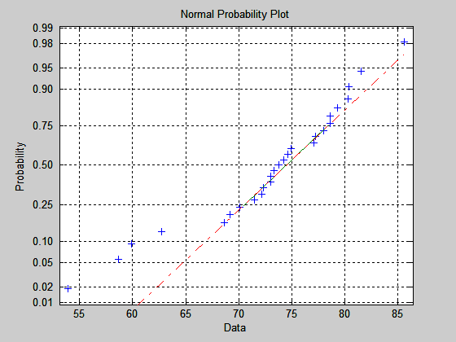
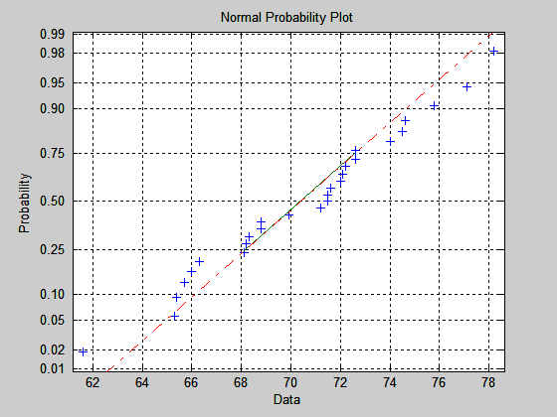
图 9-21 两组评酒员对红葡萄酒评分的正态概率图
h=normplot(x)

Slide 31
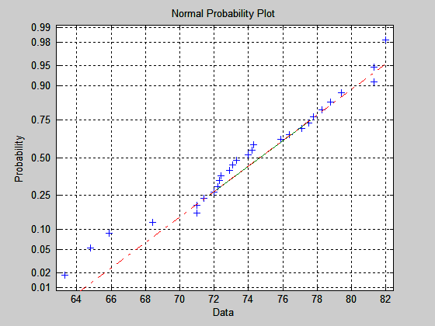
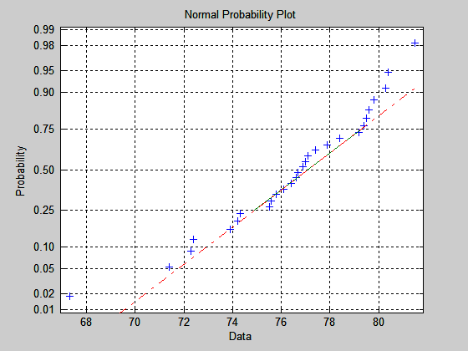
图 9-22 两组评酒员对白葡萄酒评分的正态概率图
结论：由图分析可知，两组数据都可以近似看成正态分布，从而可以进行参数的显著性检验。

Slide 32
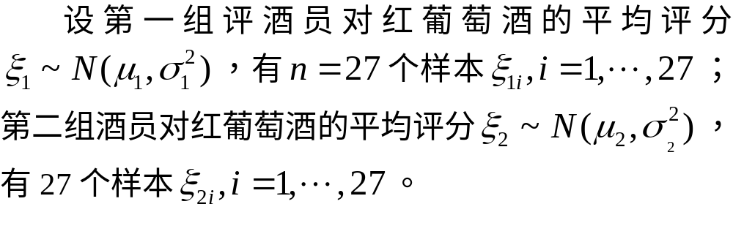
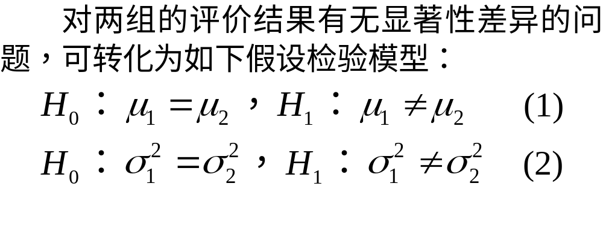
3）评酒员评分的显著差异检验

Slide 33
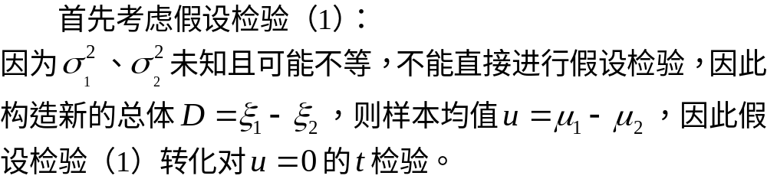
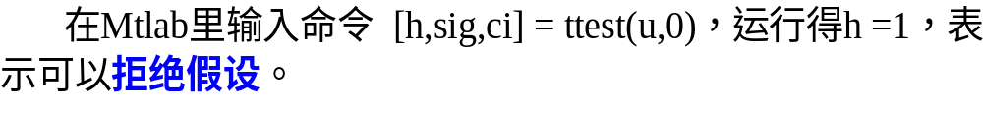

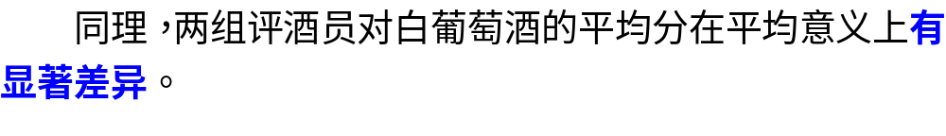


Slide 34
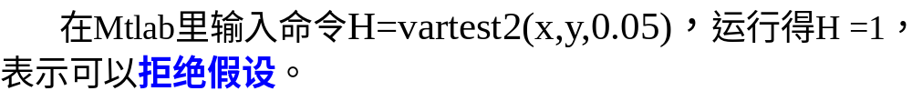



对假设检验（2），同理进行F检验：

Slide 35

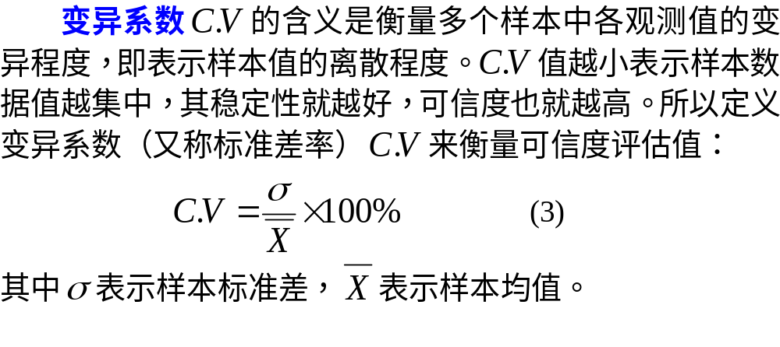
2.2 两组评酒员评价结果可信度评估

Slide 36
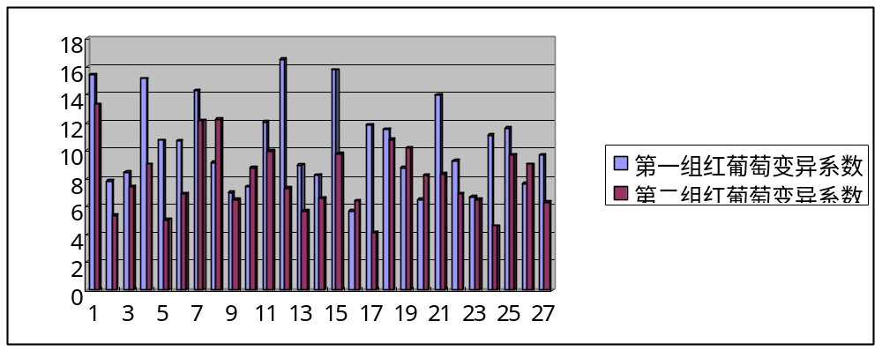
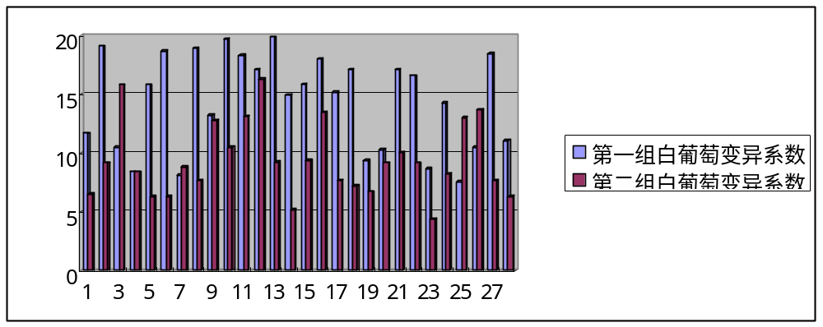
图 9-24
白葡萄酒两组评价结果的变异系数比较图
根据Excel表(附件3)可得，两组评酒员评分的变异系数比较：
图 9-23
红葡萄酒两组评价结果的变异系数比较图

Slide 37
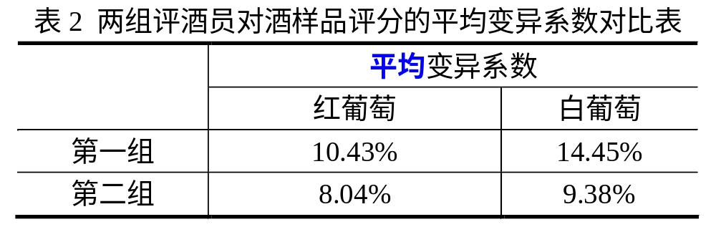

评价结果
通过上面葡萄酒的两组评价结果变异系数比较图可以直观的发现：两组葡萄酒评分的变异系数明显不一样。

Slide 38
3．问题二求解：根据酿酒葡萄的理化指标和葡萄酒
的质量对酿酒葡萄进行分级
问题二的关键是确定评价指标，建立综合评价模型。
计算步骤为：
(1) 根据资料筛选附表中的数据，确定对酿酒葡萄影响较大的理化指标，由于第二组的评价结果更可信，选取第二组的评价结果作为葡萄酒的质量。
(2) 将数据进行标准化处理，采用主成分分析法，找出主成分，以简化评价指标。
(3) 根据所得的主成分作为新的评价指标，建立对酿酒葡萄分级的综合评价模型，对酿酒葡萄的优劣进行分级。

Slide 39
3.1 酿酒葡萄分级的评价系统的简化
由于附表的数据量太大，必须对数据进行初步的筛选。根据资料，酿酒葡萄中的氨基酸，蛋白质，花色苷，有机酸，酚类，醇类，还原糖，果穗，出汁率，多酚氧化酶活力，DPPH自由基，可溶性固形物这几个理化指标是对酿酒葡萄影响较大的理化指标。加上葡萄酒的质量指标，故初步确定了酿酒葡萄分级的13个指标。
由于选取的指标太多，而且主观性较强，容易使它们提供的整体信息发生重叠，不易得出简明的规律。因此，采用主成分分析法，将多指标问题化为较少的综合指标问题，不但保证了各指标的不相关性，又反映了原来多指标的信息。

Slide 40
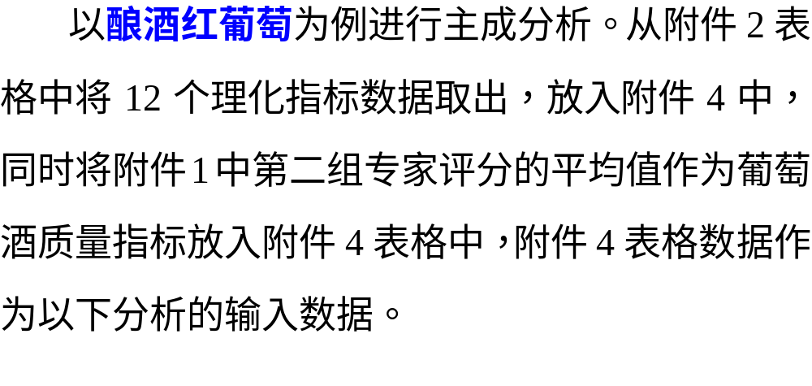
3.2 酿酒葡萄分级的评价指标的主成分分析

Slide 41
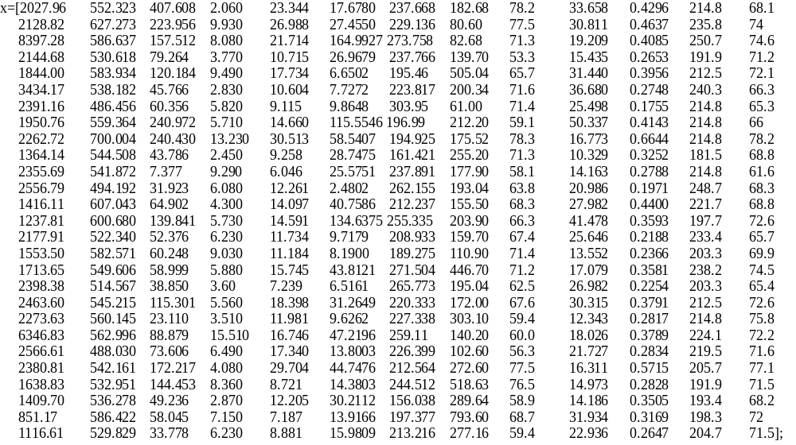
酿酒红葡萄 为例的数据
各个指标的观测值的具体值见附表2. 取为x(27*13);

Slide 42
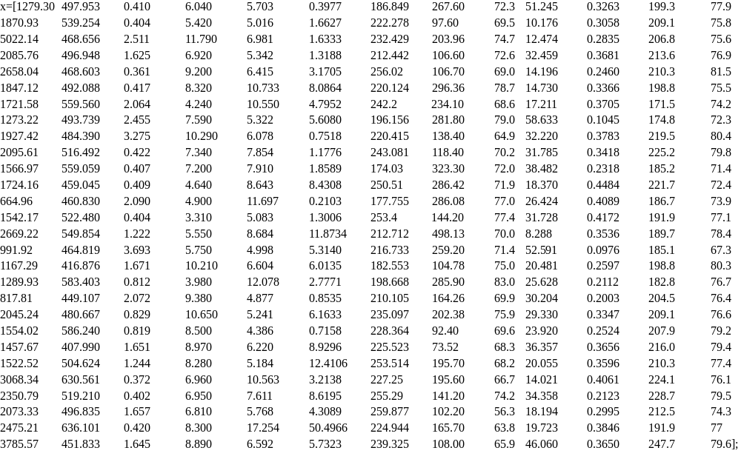
酿酒白葡萄 为例的数据
各个指标的观测值的具体值见附表2. 取为x(28*13);

Slide 43
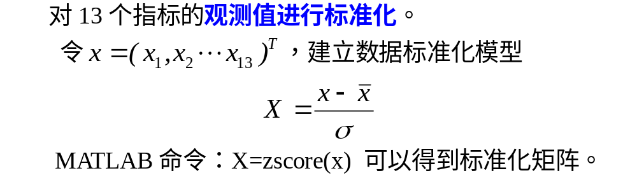
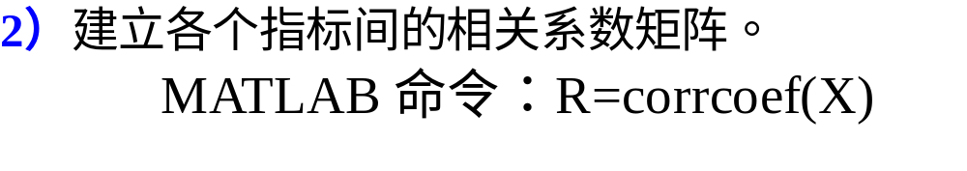
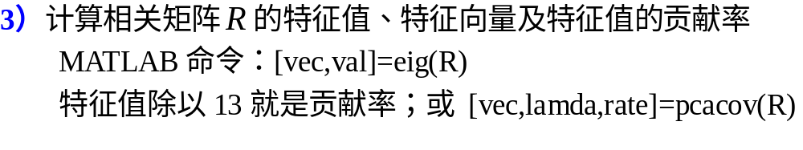
1）

Slide 44
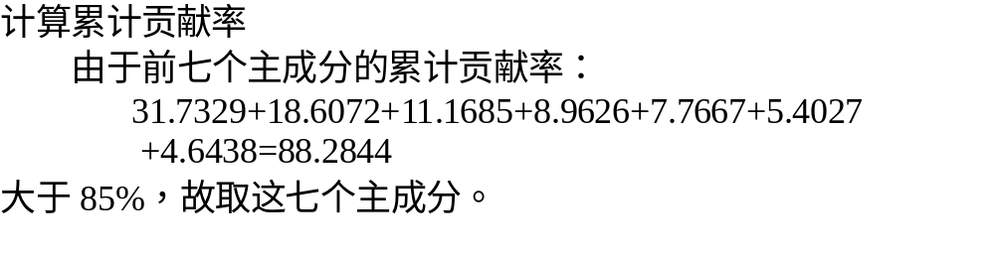
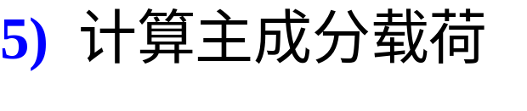
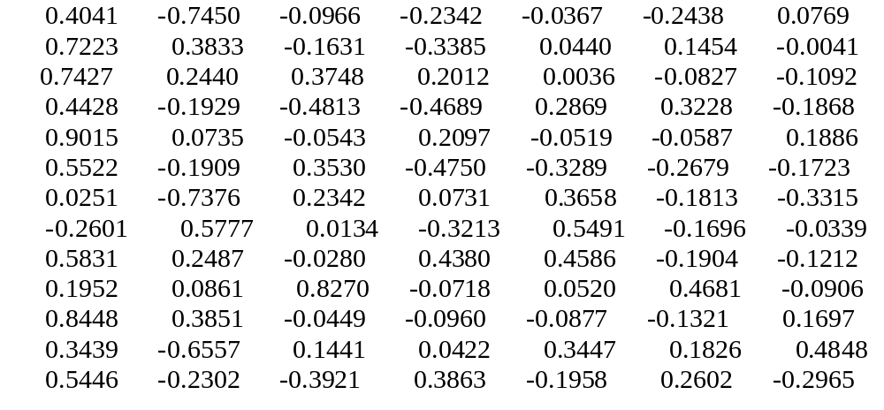
4）

Slide 45
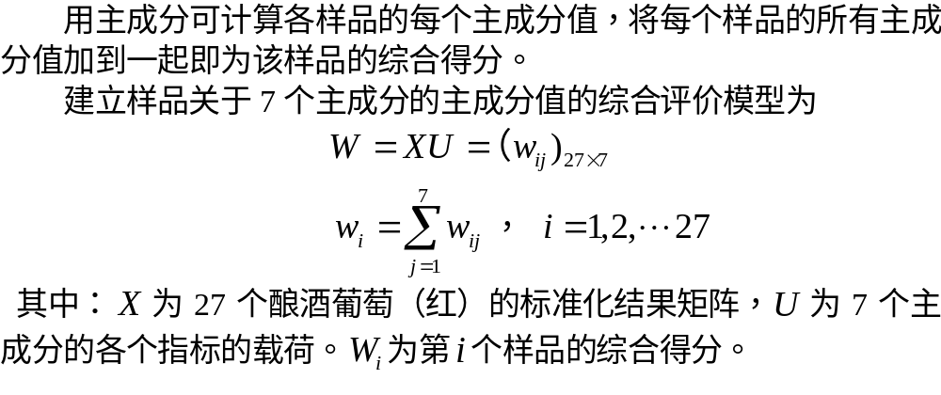
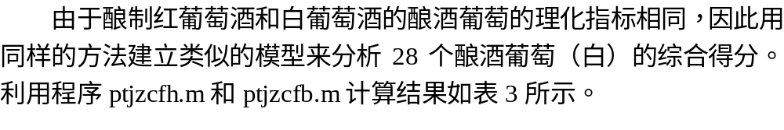
3.3 酿酒葡萄分级的评价系统的求解
,
,
,

Slide 46
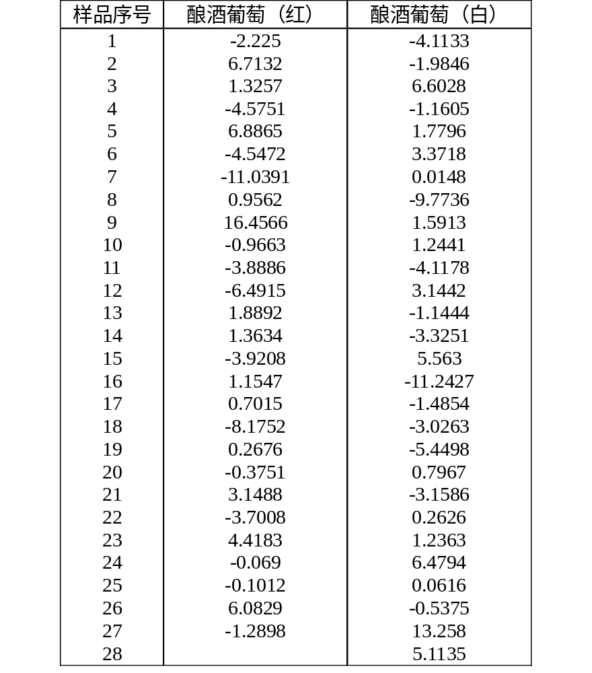
综合得分
,
,
,

Slide 47
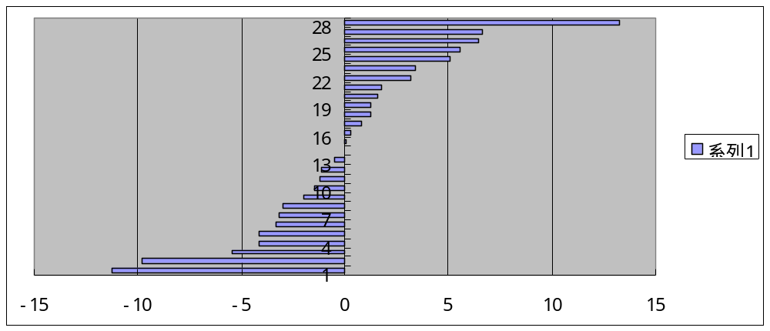
条形图 （红）
将酿酒葡萄的综合得分按降序排列后用EXCEL做出酿酒葡萄的综合条形图如图:。
,
,
,
图1 酿酒葡萄（红）综合得分条形图

Slide 48
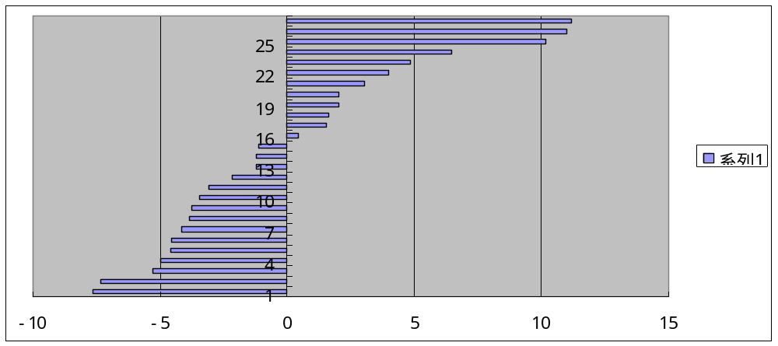
条形图 （白）
,
,
,
图2 酿酒葡萄（白）综合得分条形图

Slide 49



条形图分析
,
,
,
计算酿酒葡萄（红、白）的综合得分见附录：程序ptjzcfh.m和ptjzcfb.m

